Slide 1
תרגול כיתה 11
היצע הפירמה והענף
הקשר בין עלויות לתפוקות
שיווי משקל בשוק המוצר
מבוא למיקרו כלכלה

Slide 2
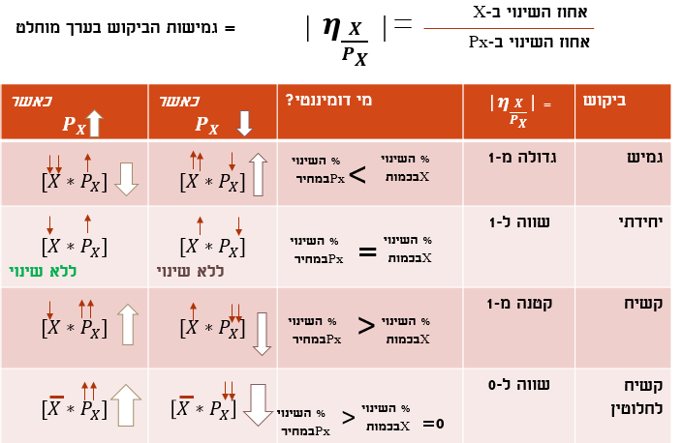
הקשר בין סוג הביקוש לבין הוצאה של הצרכן על המוצר

Slide 3
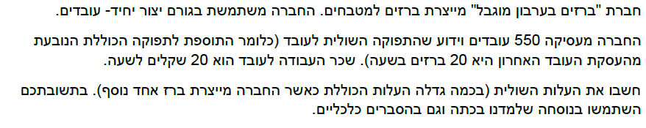
שאלה 1

Slide 4
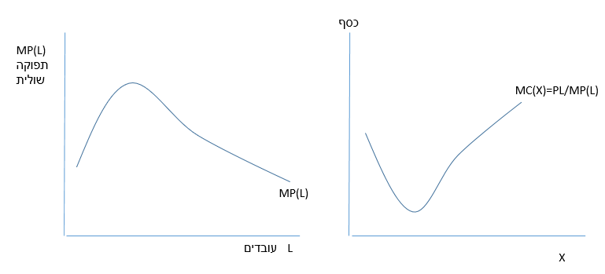


שאלה 1
MC = $\frac{PL}{MPL}$
MC $=\frac{20}{20}=1$

Slide 5
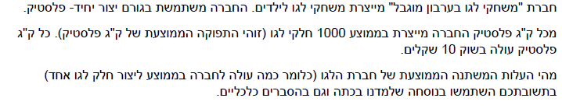
שאלה 2

Slide 6
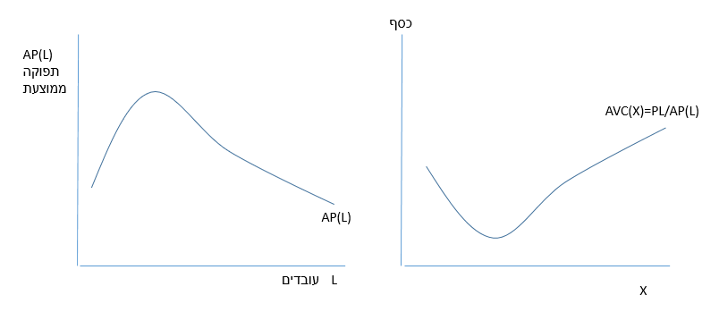


שאלה 2
AVC = $\frac{Pa}{APa}$
AVC $=\frac{10}{1000}=0.01$

Slide 7
תזכורת: היצע היצרן
עקומת ההיצע (S) מתארת את הכמות המוצעת (המיוצרת) על ידי היצרנים לכל מחיר ומחיר של המוצר. בטווח הקצר- זוהי עקומת העלות השולית (MC) החל מנקודת מינימום AVC, ובטווח הארוך החל מנקודת מינימום ATC.
אנו מניחים שקיימים מספר רב של יצרנים וכל אחד רואה את המחיר כנתון ולא יכול להשפיע עליו לבדו.
אם לא נאמר אחרת, נניח שעקומת ההיצע עולה משמאל לימין, כלומר ככל שמחיר השוק גבוה יותר, כך היצרן מעוניין לייצר כמות גדולה יותר (הסיבה לכך היא שהעלות השולית עולה משמאל לימין)
P
S₀
נסמן את עקומת ההיצע באותS (מהמילה Supply ) ואת הכמות המיוצרת נסמן ב- Xs
Xs

Slide 8
עקומת היצע הענף (=היצע מצרפי)
עקומת היצע של יצרן יחיד מראה את הכמות המיוצרת של היצרן בכל מחיר ומחיר.
עקומת היצע בענף מראה את הכמות המיוצרת של כל היצרנים בשוק בכל מחיר ומחיר.
היות וכל אחד מהיצרנים קובע את כמותו באופן בלתי תלוי ביצרנים אחרים, הכמות הכוללת הינה סכום הכמויות של כל היצרנים עבור המחיר P בשוק:
מצרפיX(P)=X1(P)+ X2(P)+…+ Xn(P)
n=מספר הפירמות בענף*

Slide 9
היצע היצרנים
אם לא נתון אחרת,
אז נניח שעקומת ההיצע עולה משמאל לימין
אם נתון עקומת היצע קשיחה לחלוטין- עקומת ההיצע מקבילה לציר האנכי (המחיר).
אם נתון עקומת היצע גמישה לחלוטין- עקומת ההיצע מקבילה לציר האופקי (הכמות)

Slide 10
מקרים מיוחדים
עקומת ביקוש קשיחה לחלוטין
עקומת היצע קשיחה לחלוטין
D₀
S₀
Px
S₀
Px
היצרן מייצר כמות מסוימת ללא תלות במחיר המוצר.
הצרכן מבקש לקנות כמות מסוימת ללא תלות במחיר המוצר.
A
A
D₀
X0
X
X
X0
לדוגמא תרופות מצילות חיים, מי שזקוק ירכוש את הכמות שהוא צריך בכל רמת מחיר
לדוגמא ביום שישי בצהריים ירקן מוכר 30 ק''ג מלפפונים לכל רמת מחיר

Slide 11
מקרים מיוחדים
עקומת ביקוש גמישה לחלוטין
עקומת היצע גמישה לחלוטין
Px
S₀
Px
Px0
D₀
S₀
A
Px0
A
D₀
D₀
X
X
במחיר מסוים (0Px) ומתחתיו, הצרכן מעוניין לקנות כמות מאוד מאוד גדולה
במחיר מסוים (0Px) ומעליו היצרן מוכן לייצר כמות מאוד מאוד גדולה (זה קורה כאשר יש לייצרן את אותה עלות לייצור כל יחידה)

Slide 12
שאלה 3
פירמה פועלת בתנאי תפוקה שולית פוחתת. הפירמה מעסיקה גורם יצור משתנה אחד, עובדים, וגורם יצור קבוע אחד. כיצד ישפיעו השינויים הבאים על עקומת ההיצע של הפירמה בטווח הקצר:
הציגו בגרף את ההשפעות ונתחו.
א) חלה עלייה במחיר גורם הייצור המשתנה (שכר העבודה עלה).
ב) חל שיפור טכנולוגי שגרם לכך שהתפוקה השולית של עובד גדלה ב-A יחידות.
ג) המחיר של המוצר שהפירמה מייצרת התייקר ולכן הפימה מוכרת כל יחידה במחיר גבוה יותר.

Slide 13
שאלה 3
ראשית, נזכיר לעצמנו מה היא עקומת ההיצע:
עקומת ההיצע של היצרן, לטווח קצר, מתלכדת עם עקומת העלות השולית בתחום שמעל Min(AVC).
כלומר, כדי להבין מה קרה לעקומת ההיצע יש להבין מה קורה לעקומת העלות השולית.

Slide 14
שאלה 3
  נתון: פירמה פועלת בתנאי תפוקה שולית פוחתת
  עקומת העלות השולית עולה (משמאל לימין)
MC
MC = S₀
x

Slide 15

שאלה 3
  א) חלה עלייה במחיר גורם הייצור המשתנה (שכר העבודה עלה).
$$MC(X)=\frac{P_{L}}{MP_{L}}$$
  עקומת MC(X) עולה לכל תפוקה X. יקר יותר לייצר כל יחידה!
MC, P
  כלומר ההיצע מצטמצם (תזוזה שמאלה ולמעלה) – בכל מחיר ומחיר היצרן מוכן כעת להציע פחות יחידות של X.
היצע חדש
S₁
S₀
היצע מקורי
P
x
X2
X1

Slide 16
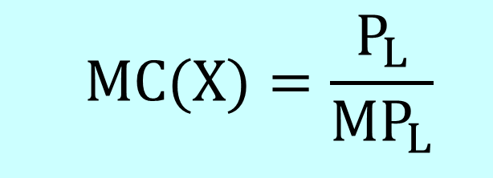
שאלה 3
  ב) חל שיפור טכנולוגי שגרם לכך שהתפוקה השולית של עובד גדלה ב-A יחידות.
$$MC(X)=\frac{P_{L}}{MP_{L}}$$
  מהנוסחה קל לראות שאם MP_{L} עולה אז עקומת MC(X) יורדת לכל תפוקה X.
  כלומר ההיצע מתרחב– בכל מחיר היצרן מוכן כעת להציע יותר יחידות של X.
  האינטואיציה – זול יותר לייצר! צריך פחות עובדים. לכן היצרן דורש מחיר נמוך יותר עבור כל תפוקה X

Slide 17

שאלה 3
  ב) חל שיפור טכנולוגי שגרם לכך שהתפוקה השולית של עובד גדלה ב-A יחידות.
$$MC(X)=\frac{P_{L}}{MP_{L}}$$
  עקומת MC(X) יורדת לכל תפוקה X. זול יותר לייצר! צריך פחות עובדים. לכן היצרן מוכן לקבל מחיר נמוך יותר עבור כל תפוקה X.
MC
S₀
  כלומר ההיצע מתרחב (תזוזה ימינה ולמטה) – בכל מחיר היצרן מוכן כעת להציע יותר יחידות של X.
S₁
P
X1
X2
x

Slide 18
שאלה 3
  ג) ''המחיר של המוצר שהפירמה מייצרת התייקר ולכן הפירמה מוכרת כל יחידה במחיר גבוה יותר'' = מחיר המוצר עלה.
  עקומת ההיצע –הכמות המיוצרת לכל P וP- בשוק.
  המיקום בו יימצא היצרן על עקומת ההיצע תלוי במחיר.
Px,MC
P≥MC
היצע מקורי
S
  הפעם תזוזה על העקומה ולא תזוזה של העקומה.
P₁
B
עודף היצרן= השטח הכלוא בין מחיר השוק לעקומת ההיצע. זהו הרווח התפעולי של היצרן.
P₀
A
מנק' A לנק' B - עודף היצרן עולה!
X₀
X₁
x

Slide 19
שאלה 3- סעיף נוסף
פירמה פועלת בתנאי תפוקה שולית פוחתת. הפירמה מעסיקה גורם יצור משתנה אחד, עובדים, וגורם יצור קבוע אחד. כיצד ישפיעו השינויים הבאים על עקומת ההיצע של הפירמה בטווח הקצר: הציגו בגרף את ההשפעות ונתחו.
4. חלה עלייה במחיר גורם הייצור הקבוע (למשל, עלו דמי שכירות על המבנה).
Px, MC
S0=היצע מקורי
S1=היצע חדש
שינוי בעלות הקבועה לא משפיע על עקומת ההיצע בטווח הקצר. בטווח הארוך ייתכן שהיצרן לא ייצר במחיר השוק (מינימום ATC עלה)
X

Slide 20
שינויים בנקודת שיווי המשקל
כל עוד אין שינוי בהיצע וביקוש של השוק לא יהיה שינוי בנקודת שיווי המשקל.
ככל שעלויות היצרן גבוהות יותר/כאשר חלה נסיגה טכנולוגית/ככל שכמות היצרנים בענף יורדת, כך ההיצע קטן (תזוזה שמאלה ולמעלה של עקומת ההיצע)
ככל שעלויות היצרן נמוכות יותר/כאשר חל שיפור טכנולוגי/ככל שמתווספים יצרנים נוספים לשוק המוצר, כך ההיצע גדל (תזוזה ימינה ולמטה של עקומת ההיצע).
גורמים לשינוי של עקומת ההיצע של השוק:
  שינוי במבנה ההוצאות של היצרנים.
  שינוי טכנולוגי (שיפור טכנולוגי)
  שינוי בכמות יצרנים
גורמים לשינוי של עקומת הביקוש של השוק:
  שינוי בהכנסה
  שינוי במחיר של מוצרים אחרים.
  שינוי בטעמי הצרכנים.
  שינוי בכמות צרכנים

Slide 21
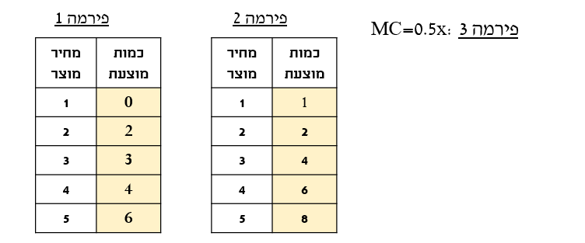
היצע מצרפי- שאלה לדוגמא
הניחו כי במשק ישנם שלוש פירמות תחרותיות. להלן עקומות ההיצע של פירמה 1 ושל פירמה 2 ואת עקומת העלות השולית של הפירמה השלישית.
א. בנו את עקומת ההיצע של כלל המשק בטבלה (עבור מחירים P=1,2,3,4,5).
ב. הציגו בגרף את עקומות ההיצע של כל יצרן ואת עקומת ההיצע של המשק כולו (רצוי לשרטט 4 שרטוטים לאורך אותה שורה).

Slide 22
היצע מצרפי- שאלה לדוגמא
א. בנו את עקומת ההיצע של כלל המשק בטבלה (עבור מחירים P=1,2,3,4,5).
ב. הציגו בגרף את עקומות ההיצע של כל יצרן ואת עקומת ההיצע של המשק כולו (רצוי לשרטט 4 שרטוטים לאורך אותה שורה).
כמות מוצעת | מחיר
 | 1
 | 2
 | 3
 | 4
 | 5
כמות מצרפית | מחיר
 | 1
 | 2
 | 3
 | 4
 | 5
P= MC=0.5X
?=X

Slide 23
היצע מצרפי- שאלה לדוגמא
א. בנו את עקומת ההיצע של כלל המשק בטבלה (עבור מחירים P=1,2,3,4,5).
ב. הציגו בגרף את עקומות ההיצע של כל יצרן ואת עקומת ההיצע של המשק כולו (רצוי לשרטט 4 שרטוטים לאורך אותה שורה).
כמות מוצעת | מחיר
2 | 1
4 | 2
6 | 3
8 | 4
10 | 5
כמות מצרפית | מחיר
0+1+2 = 3 | 1
2+2+4=8 | 2
13 | 3
18 | 4
24 | 5

Slide 24
היצע מצרפי- שאלה לדוגמא
MC=Px
Px=MC=0.5X
P
פירמה 1
P
פירמה 2
P
פירמה 3
P
היצע מצרפי
MC=0.5X
5 ש''ח
5 ש''ח
4 ש''ח
4 ש''ח
3 ש''ח
3 ש''ח
2 ש''ח
2 ש''ח
1 ש''ח
1 ש''ח
0
2
3
4
X
1
2
4
6
X
2
4
6
8
X
3
8
13
18
24
X
כמות מוצעת | מחיר |  | כמות מוצעת | מחיר |  | כמות מוצעת | מחיר
2 | 1 |  | 1 | 1 |  | 0 | 1
4 | 2 |  | 2 | 2 |  | 2 | 2
6 | 3 |  | 4 | 3 |  | 3 | 3
8 | 4 |  | 6 | 4 |  | 4 | 4
10 | 5 |  | 8 | 5 |  | 6 | 5
כמות מצרפית | מחיר
0+1+2 = 3 | 1
2+2+4=8 | 2
13 | 3
18 | 4
24 | 5
חיבור אופקי –
סוכמים את הכמות המוצעת בכל מחיר

Slide 25


שיווי משקל בשוק המוצר
עקומת ההיצע (S) מתארת את הכמות המוצעת (המיוצרת) על ידי היצרנים לכל מחיר ומחיר של המוצר.
עקומת הביקוש (D) מתארת את הכמות המבוקשת על ידי הצרכנים לכל מחיר ומחיר של המוצר.
נסמן את הכמות המוצעת על ידי היצרנים ב- (${\text{X}}^{s}$)
נסמן את הכמות המבוקשת על ידי הצרכנים ב- (${\text{X}}^{d}$)
במפגש בין עקומת ההיצע (S) לבין עקומת הביקוש (D) נוצרת נקודת שיווי משקל (הכמות בשיווי המשקל והמחיר בשיווי משקל).

Slide 26

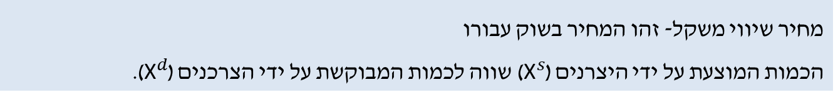

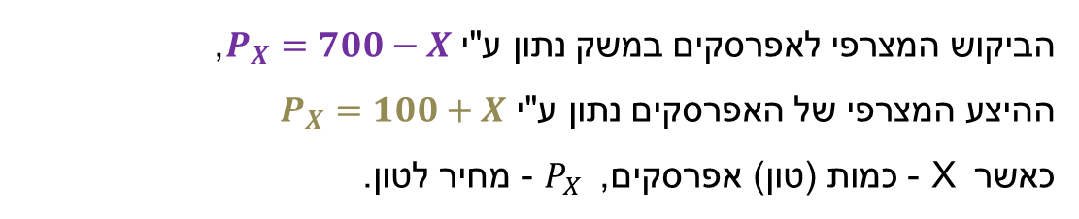






שיווי משקל בשוק- שאלה 1
הביקוש המצרפי לאפרסקים במשק נתון ע"י $P_{X}=700−X$,
ההיצע המצרפי של האפרסקים נתון ע"י $P_{X}=100+X$
כאשר X - כמות (טון) אפרסקים, $P_{X}$ - מחיר לטון.
Px
700
S₀
1. ציירו את עקומות הביקוש וההיצע
2. חשבו את מחיר וכמות שיווי המשקל
$$400$$
$$P_{X}=700−X$$
$P_{X}=100+X$
100
D₀
X
$700−X=100+X$
$$300$$
700
$600=2X$
$300=X$
$P_{X}=100+X=400$
מחיר שיווי משקל- זהו המחיר בשוק עבורו
הכמות המוצעת על ידי היצרנים (${\text{X}}^{s}$) שווה לכמות המבוקשת על ידי הצרכנים (${\text{X}}^{d}$).

Slide 27

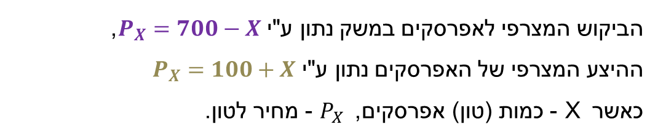





שיווי משקל בשוק
הביקוש המצרפי לאפרסקים במשק נתון ע"י $P_{X}=700−X$,
ההיצע המצרפי של האפרסקים נתון ע"י $P_{X}=100+X$
כאשר X - כמות (טון) אפרסקים, $P_{X}$ - מחיר לטון.
Px
700
S₀
1. ציירו את עקומות הביקוש וההיצע
$$400$$
2. חשבו את מחיר וכמות שיווי המשקל
$$P_{X}=700−X$$
$P_{X}=100+X$
100
D₀
X
X$=300$
$P_{X}=400$
$$300$$
700
3. מה יקרה אם מסיבה כלשהי המחיר בשוק יעמוד על 200 ש"ח (כאשר אין שינוי בעקומת הביקוש ואין שינוי בעקומת ההיצע) ?
המחיר יעלה עד שיגיע ל400Px=
ייווצר עודף ביקוש${\text{>}\text{X}}^{s})$ ${\text{X}}^{d}$)
המחיר ירד עד שיגיע ל400Px=
ייווצר עודף היצע (${{\text{X}}^{s}\text{>}\text{X}}^{d}$)
4. מה יקרה אם מסיבה כלשהי המחיר בשוק יעמוד על 500 ש"ח?

Slide 28


שינויים בנקודת שיווי המשקל
שאלת כיתה 2
Px
S₀
בשוק למוצר X עקומת ביקוש יורדת משמאל לימין ועקומת היצע עולה משמאל לימין. עקב עלייה בעלויות חומרי הגלם, חל גידול בעלויות הייצור של היצרנים. כתוצאה משינוי זה, בשיווי המשקל החדש, בחרו בתשובות הנכונות:
המחיר בשוק יעלה והכמות המיוצרת תקטן.
עודף הצרכנים ישאר ללא שינוי מכיוון שאין תזוזה של עקומת הביקוש.
הוצאות הצרכנים לא ישתנו מכיוון שהמחיר עולה והכמות המיוצרת קטנה.
עודף הצרכנים קטן.
לא ניתן לדעת מה קרה להוצאות הצרכנים.
$$Px0$$
A
D₀
X
$$Xo$$

Slide 29



שינויים בנקודת שיווי המשקל
שאלת (שיווי משקל) 2
Px
S₁
בשוק למוצר X עקומת ביקוש יורדת משמאל לימין ועקומת היצע עולה משמאל לימין. עקב עלייה בעלויות חומרי הגלם, חל גידול בעלויות הייצור של היצרנים. כתוצאה משינוי זה, בשיווי המשקל החדש, בחרו בתשובות הנכונות:
המחיר בשוק יעלה והכמות המיוצרת תקטן.
עודף הצרכנים ישאר ללא שינוי מכיוון שאין תזוזה של עקומת הביקוש.
הוצאות הצרכנים לא ישתנו מכיוון שהמחיר עולה והכמות המיוצרת קטנה.
עודף הצרכנים קטן.
לא ניתן לדעת מה קרה להוצאות הצרכנים
S₀
$$Px1$$
B
$$Px0$$
A
D₀
X
$$X1$$
$$Xo$$

Slide 30
שאלת כיתה 3
במשק מסוים צורכים את מוצר X ואת מוצר Y. ידוע כי במשק חל שיפור טכנולוגי בייצור מוצר X.
1. מה יקרה בשוק X למחיר ולכמות המיוצרת בעקבות השיפור הטכנולוגי?
2. אם ידוע ש-Y הינו מוצר תחליפי ל-X, בעקבות השינוי שחל במחיר מוצר X (סעיף א'), מה יקרה לביקוש של הצרכנים למוצר Y?
3. בחרו בתשובה הנכונה:
א. הוצאות הצרכנים בשני המוצרים ירדו
ב. ייתכן שהוצאות הצרכנים על מוצר X עלו ואילו על מוצר Y לא יתכן שעלו.
ג. לא ניתן לדעת מה יקרה להוצאות הצרכנים במוצר Y
ד. מחיר מוצר Y נמוך ממחיר מוצר X.
ה. כל התשובות לא נכונות

Slide 31
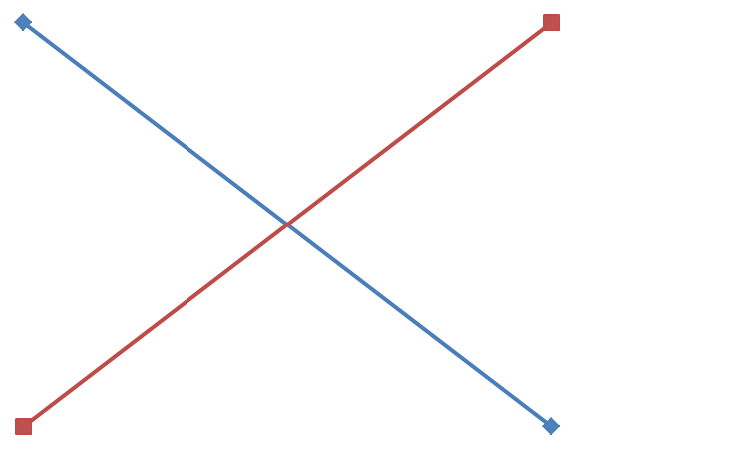
שאלת כיתה 3
במשק מסוים צורכים את מוצר X ואת מוצר Y. ידוע כי במשק חל שיפור טכנולוגי בייצור מוצר X.
א. מה יקרה בשוק X למחיר ולכמות המיוצרת בעקבות השיפור הטכנולוגי?
ב. אם ידוע שY הינו מוצר תחליפי ל-X, בעקבות השינוי שחל במחיר מוצר X (סעיף א'), מה יקרה לביקוש של הצרכנים למוצר Y?
ג. בחרו בתשובה הנכונה:
א. הוצאות הצרכנים בשני המוצרים ירדו
ב. ייתכן שהוצאות הצרכנים על מוצר X עלו ואילו על מוצר Y לא יתכן שעלו
.
ג. לא ניתן לדעת מה יקרה להוצאות הצרכנים במוצר Y
ד. מחיר מוצר Y נמוך ממחיר מוצר X.
ה. כל התשובות לא נכונות
Qy
Qx
Py
Px
Py
Px
S0
S0
S1
A
A
B
B
D0
D1
D0
Qy
Qx

Slide 32
שאלה 4:
מחיר שיווי משקל בשוק האורז בתחילת השנה היה 20 ש''ח וכמות שיווי משקל היתה 100 יח'.
במשק קרו השנה הדברים הבאים:
  1. הכנסות המשפחות במשק גדלו
  2. עלה מחיר המים שמשמשים כגורם ייצור בייצור האורז
בסוף השנה היה מחיר שיווי משקל 21. מכאן ש:
א. המוצר בהכרח נורמלי
ב. המוצר בהכרח מוצר נחות
ג. אין אפשרות לדעת בוודאות האם המוצר נורמלי, ניטרלי או נחות
ד. אם בסוף השנה כמות שיווי משקל היתה 95, המוצר היה בהכרח נחות
ה. יש יותר מתשובה אחת נכונה

Slide 33




שינויים בנקודת שיווי המשקל
שאלה 4:
Px
מחיר שיווי משקל בשוק האורז בתחילת השנה היה 20 ש''ח וכמות שיווי משקל היתה 100 יח'.
במשק קרו השנה הדברים הבאים:
  1. הכנסות המשפחות במשק גדלו
  2. עלה מחיר המים שמשמשים כגורם ייצור בייצור האורז
בסוף השנה היה מחיר שיווי משקל 21. מכאן ש:
א. המוצר בהכרח נורמלי
ב. המוצר בהכרח מוצר נחות
ג. אין אפשרות לדעת בוודאות האם המוצר נורמלי, ניטרלי או נחות
ד. אם בסוף השנה כמות שיווי משקל היתה 95, המוצר היה בהכרח נחות
ה. יש יותר מתשובה אחת נכונה
S₁
S₀
$P$4
$$P2$$
D
B
$P$3
C
$$P1=20$$
A
D₁
D₀
D₁
Q2
Q1=100
Q
כיצד עלייה בהכנסות הצרכנים משפיעה על עקומת הביקוש?
- אם מוצר אורז הינו מוצר נייטרלי, אזי לא תהיה תזוזה בעקומת הביקוש ונקודה B תהיה נקודת שיווי המשקל החדשה כלומר P2=21 ש''ח.
- אם מוצר אורז הינו מוצר נחות, אזי עקומת הביקוש תצטמצם ונקודה C תהיה נקודת שיווי המשקל החדשה כלומר P3 =21ש''ח.
- אם מוצר אורז הינו מוצר נורמלי, אזי עקומת הביקוש תתרחב ונקודהD תהיה נקודת שיווי המשקל החדשה כלומר P4 = 21ש''ח.

Slide 34
שיווי משקל ושווקים חלקיים
לעיתים ניתן להבחין בשינויים בשוק שמקורם בשינויים בהתנהגות של קבוצות שונות של יצרנים או צרכנים.
עקומת הביקוש המצרפי מורכבת מעקומות ביקוש של קבוצות של צרכנים, שינוי בביקוש של אחת הקבוצות ישנה את עקומת הביקוש המצרפית.
עקומת ההיצע המצרפי מורכבת מעקומות היצע של קבוצות של יצרנים, שינוי בהיצע של אחת הקבוצות ישנה את עקומת הביקוש המצרפית.

Slide 35
שיווי משקל ושווקים חלקיים
הנחות לגבי השוק למוצר אותו ננתח בקורס:
1. בשוק המוצר ישנו מספר רב של צרכנים פחות או יותר שווים בגודלם.
2. בשוק המוצר ישנו מספר רב של יצרנים פחות או יותר שווים בגודלם.
3. אינפורמציה מלאה לגבי מחירי המוצרים.

Slide 36
שיווי משקל בשוק המוצר התחרותי ושווקים חלקיים
צרכן1
צרכן2
צרכן3
i צרכן
Px
Px
Px
Px
Px
P*
S
D1
D2
D3
Di
D
X
X
X
X
X*
X
יצרן1
יצרן2
יצרן3
j יצרן
Px
Px
Px
Px
Px
S1
S
S2
S3
Sj
P*
X
D
X
X
X
X*
X

Slide 37

במשק מסוים ישנם צרכני עיר א' וצרכני עיר ב' המבקשים לרכוש את מוצר X.
שאלה 5
עיר א'
עיר ב'
מצרפי
P
P
P
S₀
Px0
$$D_{0}מצרפי$$
X0
X
X0
X
X0
Xמצרפי
לאחרונה חלה ירידה במחיר מוצר Y. ידוע שמוצר Y הינו מוצר משלים ל-X עבור עיר א' ומוצר בלתי תלוי לx עבור צרכני עיר ב'.
בחרו בתשובה הנכונה בעקבות השינוי המתואר (עליית PY):
א. הכמות שירכשו תושבי עיר ב' לא תשתנה.
ב. הכמות שירכשו תושבי עיר א' תעלה.
ג. לא ניתן לדעת מה יקרה להכנסות היצרנים בענף.
ד. ייתכן שעודף צרכני עיר ב' יעלה.
ה. כל התשובות אינן נכונות.

Slide 38




במשק מסוים ישנם צרכני עיר א' וצרכני עיר ב' הבמקשים לרכוש את מוצר X.
שאלה 5
עיר א’-משלים לY
עיר ב' – בלתי תלוי בY
מצרפי
Px
P
P
S₀
P1
$$D_{1} מצרפי$$
P0
$D_{1}$($Py=2$)
$$D_{0}מצרפי$$
$$D_{0}(Py=4)$$
X0
X1
X
X1
X0
X
X0
X1
X
לאחרונה חלה ירידה במחיר מוצר Y. ידוע שמוצר Y הינו מוצר משלים ל-X עבור עיר א' ומוצר בלתי תלוי לx עבור צרכני עיר ב'.
בחרו בתשובה הנכונה בעקבות השינוי המתואר (ירידת PY):
א. הכמות שירכשו תושבי עיר ב' לא תשתנה.
ב. הכמות שירכשו תושבי עיר א' תעלה.
ג. לא ניתן לדעת מה יקרה להכנסות היצרנים בענף.
ד. ייתכן שעודף צרכני עיר ב' יעלה.
ה. כל התשובות אינן נכונות.

Slide 39
במשק מסוים ישנם צרכני עיר א' וצרכני עיר ב' הבמקשים לרכוש את מוצר X.
שאלה 5
עיר א’-משלים לY
עיר ב' – בלתי תלוי בY
מצרפי
Px
P
P
S₀
P1
$$D_{1} מצרפי$$
P0
$D_{1}$($Py=2$)
$$D_{0}מצרפי$$
$$D_{0}(Py=4)$$
X0
X1
X
X1
X0
X
X0
X1
X
לאחרונה חלה ירידה במחיר מוצר Y. ידוע שמוצר Y הינו מוצר משלים ל-X עבור עיר א' ומוצר בלתי תלוי לx עבור צרכני עיר ב'.
בחרו בתשובה הנכונה בעקבות השינוי המתואר (ירידת PY):
א. הכמות שירכשו תושבי עיר ב' לא תשתנה.
ב. הכמות שירכשו תושבי עיר א' תעלה.
ג. לא ניתן לדעת מה יקרה להכנסות היצרנים בענף.
ד. ייתכן שעודף צרכני עיר ב' יעלה.
ה. כל התשובות אינן נכונות.

Slide 40
שאלה מבחינה בנושא שווקים חלקיים
בשוק המלונים הכתומים שוררת תחרות משוכללת וזהו שוק סגור. את המלונים הכתומים מגדלים החקלאים בנגב ובגליל באמצעות עובדים ושדות. ידוע כי השנה, בעקבות הבצורת, נפגעו השדות בהם מגדלים מלונים כתומים באזור הגליל, כך שהעלות בייצורם עלתה (לא חלו שינויים בעלויות הייצור בנגב). לפיכך:
1. אם הביקוש למלונים כתומים הוא יחידתי, אזי הפדיון של המגדלים בגליל יירד
2. אם הביקוש למלונים כתומים הוא קשיח, אזי הפדיון של המגדלים בגליל בוודאות יעלה
3. אם הביקוש למלונים כתומים הוא גמיש, אז ייתכן שהפדיון של המגדלים בנגב יירד
4. הוצאות הצרכנים לרכישת המלונים הכתומים גדלו.
5. כל התשובות האחרות אינן נכונות.

Slide 41
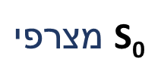

שאלה מבחינה בנושא שווקים חלקיים
בשוק המלונים הכתומים שוררת תחרות משוכללת וזהו שוק סגור. את המלונים הכתומים מגדלים החקלאים בנגב ובגליל באמצעות עובדים ושדות. ידוע כי השנה, בעקבות הבצורת, נפגעו השדות בהם מגדלים מלונים כתומים באזור הגליל, כך שהעלות בייצורם עלתה (לא חלו שינויים בעלויות הייצור בנגב). לפיכך:
יצרני הגליל
יצרני הנגב
מצרפי
Px
P
P
S₀ $מצרפי$
A
$$D_{0}$$
X0
X
X0
X
X0
X
1. אם הביקוש למלונים כתומים הוא יחידתי, אזי הפדיון של המגדלים בגליל יירד
2. אם הביקוש למלונים כתומים הוא קשיח, אזי הפדיון של המגדלים בגליל בוודאות יעלה
3. אם הביקוש למלונים כתומים הוא גמיש, אז ייתכן שהפדיון של המגדלים בנגב יירד
4. הוצאות הצרכנים לרכישת המלונים הכתומים גדלו.
5. כל התשובות האחרות אינן נכונות.

Slide 42
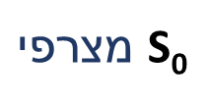
שאלה מבחינה בנושא שווקים חלקיים
בשוק המלונים הכתומים שוררת תחרות משוכללת וזהו שוק סגור. את המלונים הכתומים מגדלים החקלאים בנגב ובגליל באמצעות עובדים ושדות. ידוע כי השנה, בעקבות הבצורת, נפגעו השדות בהם מגדלים מלונים כתומים באזור הגליל, כך שהעלות בייצורם עלתה (לא חלו שינויים בעלויות הייצור בנגב). לפיכך:
יצרני הגליל
יצרני הנגב
P
P
מצרפי
Px
S₀
S₀
S₀ $מצרפי$
Px0
A
$$D_{0}$$
X0
X
X0
X
X0
X
1. אם הביקוש למלונים כתומים הוא יחידתי, אזי הפדיון של המגדלים בגליל יירד
2. אם הביקוש למלונים כתומים הוא קשיח, אזי הפדיון של המגדלים בגליל בוודאות יעלה
3. אם הביקוש למלונים כתומים הוא גמיש, אז ייתכן שהפדיון של המגדלים בנגב יירד
4. הוצאות הצרכנים לרכישת המלונים הכתומים גדלו.
5. כל התשובות האחרות אינן נכונות.

Slide 43
שאלה מבחינה בנושא שווקים חלקיים
בשוק המלונים הכתומים שוררת תחרות משוכללת וזהו שוק סגור. את המלונים הכתומים מגדלים החקלאים בנגב ובגליל באמצעות עובדים ושדות. ידוע כי השנה, בעקבות הבצורת, נפגעו השדות בהם מגדלים מלונים כתומים באזור הגליל, כך שהעלות בייצורם עלתה (לא חלו שינויים בעלויות הייצור בנגב). לפיכך:
יצרני הגליל
יצרני הנגב
P
P
מצרפי
Px
S₁
הכנסות יצרני הנגב בוודאות עלו
S₀
S₁
S₀
S₀ $מצרפי$
Px1
b
b
B
Px0
a
a
A
$$D_{0}$$
X
X0
X
X1
X0
X
X0
X1
X1
1. אם הביקוש למלונים כתומים הוא יחידתי, אזי הפדיון של המגדלים בגליל יירד
2. אם הביקוש למלונים כתומים הוא קשיח, אזי הפדיון של המגדלים בגליל בוודאות יעלה
3. אם הביקוש למלונים כתומים הוא גמיש, אז ייתכן שהפדיון של המגדלים בנגב יירד
4. הוצאות הצרכנים לרכישת המלונים הכתומים גדלו.
5. כל התשובות האחרות אינן נכונות.

Slide 44
תשובה לשאלת בחינה- שווקים חלקיים
התשובה הנכונה היא א'
הסבר:
בסעיף א' נתון שהביקוש למוצר הינו יחידתי, מכאן שהוצאות הצרכנים על המוצר לא השתנו ומצד היצרנים ניתן לומר שסך ההכנסות של כל היצרנים ללא שינוי.
הכנסות יצרני הנגב בוודאות עלו (כי המחיר עלה והכמות המיוצרת על ידם) ומכאן שהכנסות יצרני הגליל בוודאות ירדו (כך שסך ההכנסות של שתי הקבוצות ישארו ללא שינוי).
סעיף ב' שגוי מכיוון שאם הביקוש קשיח, נוכל להסיק שהכנסות כל היצרנים במשק עלו (כי המחיר עלה ביותר מירידת הכמות המצרפית), ואם הכנסות יצרני הנגב עלו, אז לא נוכל להסיק מה קרה להכנסות יצרני הגליל, או שהן גם עלו, או שלא השתנו או שירדו במעט.

Slide 45






שינויים בנקודת שיווי המשקל
$P_{X}=100+X$
Px
$$P_{X}=700−X$$
X$=300$
$P_{X}=400$
700
S₀
במידה וההוצאה השולית לייצור כל כמות גדלה ב-50 ש''ח, בשיווי המשקל החדש (בחרו בתשובה הנכונה):
המחיר בשוק יעלה ב-50 ש''ח ולא יהיה שינוי בכמות המיוצרת.
עודף הצרכנים ישאר ללא שינוי מכיוון שאין תזוזה בעקומת הביקוש.
הוצאות הצרכנים לא ישתנו מכיוון שהמחיר יעלה ב25 ש''ח והכמות תרד ב25 יחידות.
לא ניתן לדעת מה קרה להוצאות הצרכנים ללא נתונים נוספים.
הוצאות הצרכנים על המוצר ירדו בעקבות השינוי והביקוש גמיש.
$$400$$
A
100
D₀
$$300$$
X
700
נחשב את השפעת השינוי בעקומת ההיצע על נקודת השיווי משקל:
Notes:
עבור תגבור

Slide 46












שינויים בנקודת שיווי המשקל
$P_{X}=100+X$
Px
$$P_{X}=700−X$$
S₁
X$=300$
$P_{X}=400$
700
S₀
במידה וההוצאה השולית לייצור כל כמות גדלה ב-50 ש''ח, בשיווי המשקל החדש (בחרו בתשובה הנכונה):
המחיר בשוק יעלה ב-50 ש''ח ולא יהיה שינוי בכמות המיוצרת.
עודף הצרכנים ישאר ללא שינוי מכיוון שאין תזוזה בעקומת הביקוש.
הוצאות הצרכנים לא ישתנו מכיוון שהמחיר יעלה ב25 ש''ח והכמות תרד ב25 יחידות.
לא ניתן לדעת מה קרה להוצאות הצרכנים ללא נתונים נוספים.
הוצאות הצרכנים על המוצר ירדו בעקבות השינוי והביקוש גמיש.
$$425$$
B
$$400$$
A
$$150$$
100
D₀
X
$$275$$
$$300$$
700
נחשב את השפעת השינוי בעקומת ההיצע על נקודת השיווי משקל:
המחיר עולה ב25 ש''ח,
הכמות המיוצרת והנמכרת יורדת ב25 יחידות.
$MC1=\left(100+X\right)+50$ $P_{X1}=$
$$P_{X1}=150+X$$
ההוצאה של הצרכנים יורדת מ300*400=120,000
ל- 275*425=116,875.
$$P_{X}=700−X$$
ביקוש גמיש
X$=275$
$P_{X}=425$
Notes:
עבור תגבור

